Slide 1


Приховані послання
Проект з фізики для МАН-Юніор Дослідник
Марущак Даниїл Андрійович Ліцей №12 міста Житомира ім. С. Ковальчука . 9-В клас Житомирське територіальне відділеня МАН , Житомир , Лукаш Максим Вікторович , вчитель фізики

Slide 2
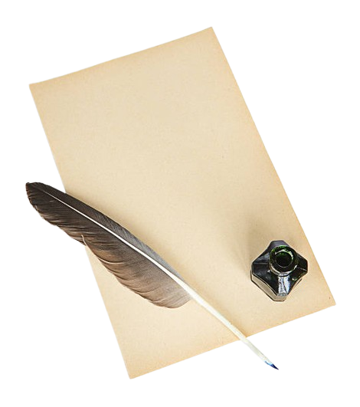
Про що проект?
Цей проект присвячений створенню невидимих чорнил із лимонного соку, а також дослідженню їхніх властивостей і, можливо, історії виникнення. Я хочу дізнатися, як написати таємне повідомлення, яке стане видимим лише після нагрівання. Мета мого дослідження — зрозуміти, як працюють такі чорнила, чому вони проявляються і як їх використовували раніше. Цей експеримент цікавий, адже він поєднує науку, магію шпигунських історій і відкриває таємниці минулого, дозволяючи кожному відчути себе дослідником!

Slide 3

Що таке невидимі чорнила?
Невидимі чорнила — це спеціальні речовини, які не видно на папері за звичайних умов, але їх можна проявити за допомогою світла, тепла чи хімікатів. У моєму проекті я використовую лимонний сік, який містить органічні сполуки, що окислюються при нагріванні й набувають коричневого кольору. Історія таких чорнил сягає давнини: ще в Стародавній Греції люди писали соком рослин, щоб передати секретні повідомлення, а в Середньовіччі шпигуни використовували лимонний сік для листування.

Slide 4
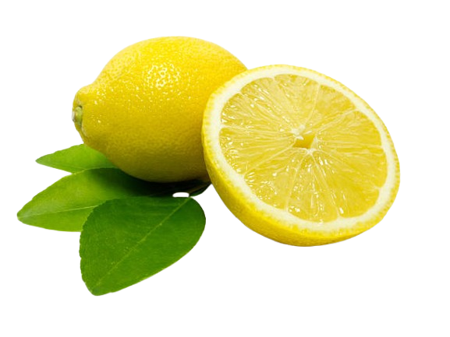
способи приховати текст
Існує багато способів приховати текст, щоб зробити його невидимим для сторонніх очей. Наприклад, можна використовувати молоко, яке, як і лимонний сік, темніє при нагріванні через окислення. Інший спосіб — писати розчином соди, який проявляється під дією хімічних реактивів, таких як йод. Також популярні флуоресцентні чорнила, що світяться під ультрафіолетовою лампою, але вони потребують спеціального обладнання. Я обрав лимонний сік для свого проекту, адже він доступний на кожній кухні, простий у використанні та ефективно проявляється при нагріванні свічкою. Цей спосіб дозволяє легко створити таємне повідомлення і перевірити, як працює наука на практиці.

Slide 5

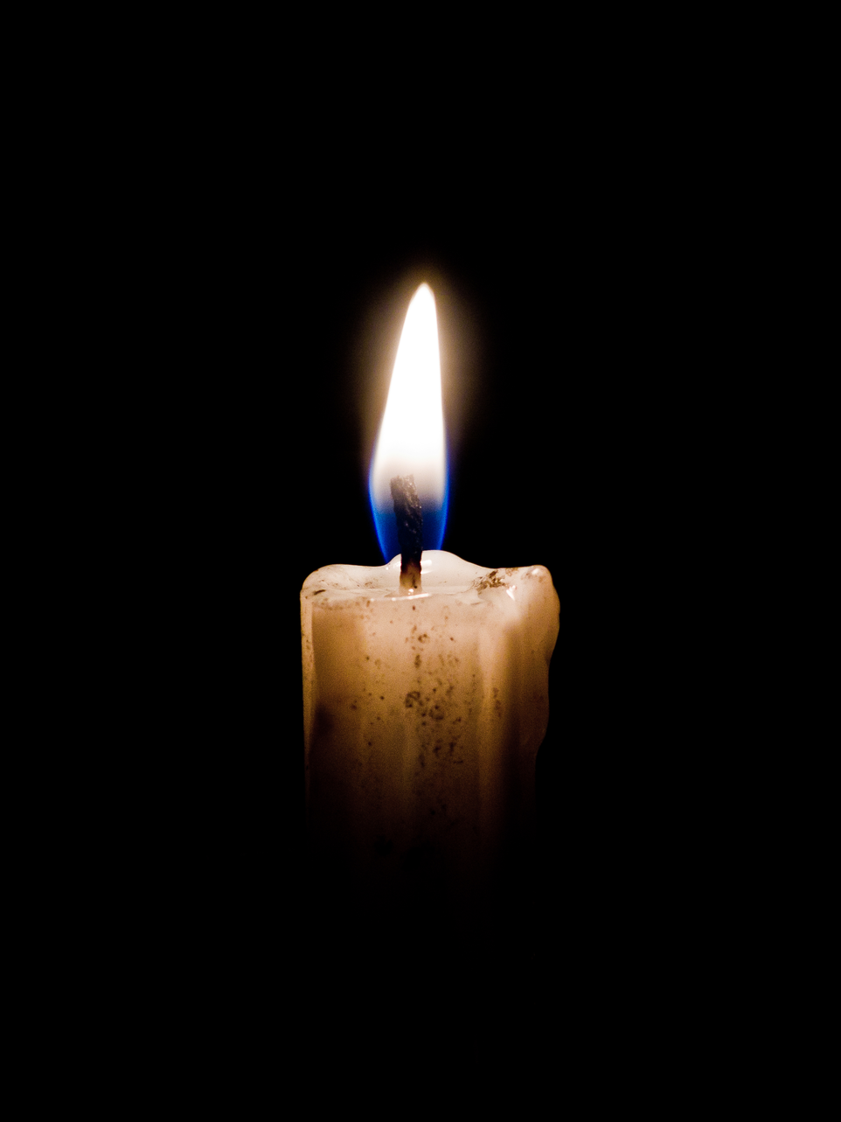
Як працюють лимонні чорнила?
Лимонний сік діє як невидиме чорнило, тому що він послаблює волокна паперу в місцях нанесення. Коли ми нагріваємо папір, сік окислюється швидше, ніж сам папір, і текст стає коричневим, проявляючись перед очима. Важливо нагрівати обережно, щоб папір не загорівся. Такі чорнила колись допомагали приховувати важливі послання, а сьогодні ми можемо відтворити цей процес у домашніх умовах, щоб дослідити науку за ним.

Slide 6
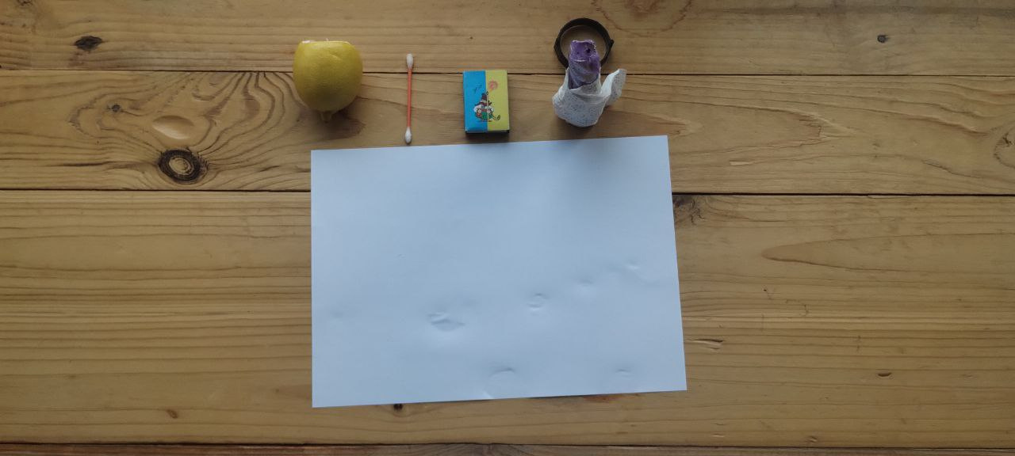
Матеріали для експерименту
Для створення невидимих чорнил мені знадобилися прості матеріали, які я знайшов удома на кухні. Я взяв лимон для самих чорнил, ватну паличку, щоб акуратно писати повідомлення, аркуш білого паперу як основу для тексту, а також свічку та сірники, щоб проявити написане. Усі ці речі були на кухні, що робить експеримент зручним і безпечним, якщо дотримуватися обережності.

Slide 7
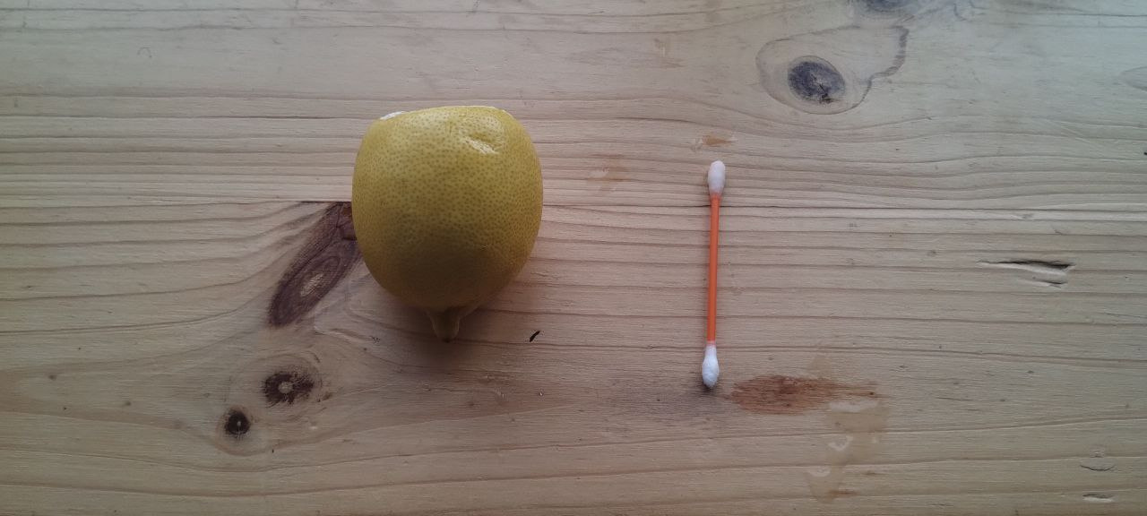
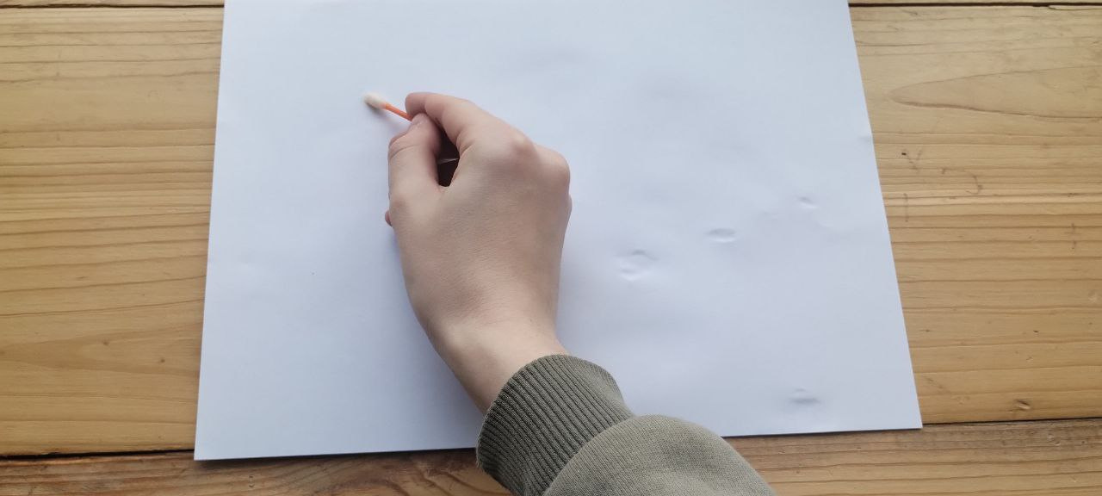
Крок 1: Написання повідомлення
Спочатку я взяв лимон і вичавив із нього сік у невелику ємність. Потім занурив ватну паличку в лимонний сік, щоб вона добре просочилася. На білому аркуші паперу я акуратно написав таємне повідомлення, яке хотів приховати. Важливо писати чітко, щоб текст після проявлення був розбірливим. Цей крок простий, але дуже цікавий, адже написане одразу зникає, коли сік висихає!

Slide 8
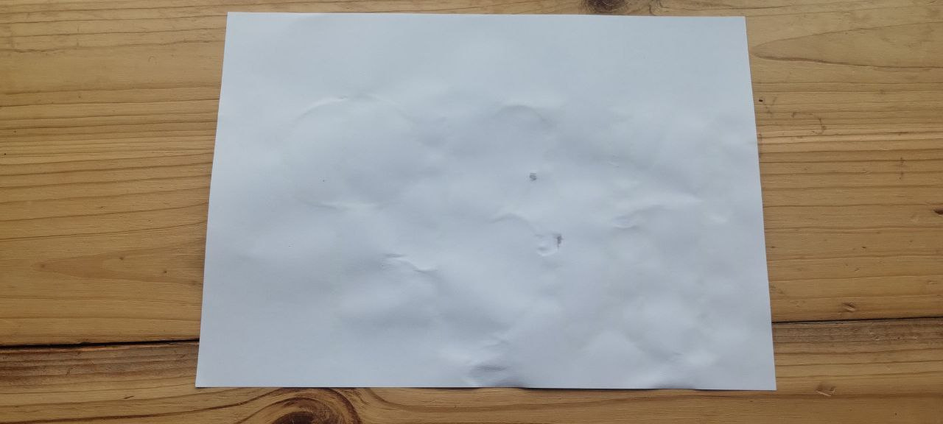
Крок 2: Очікування висихання
Після того, як я написав повідомлення лимонним соком, я залишив аркуш паперу висихати. Зазвичай це займає від 5 до 7 хвилин, залежно від кількості нанесеного соку. У цей час текст стає повністю невидимим, і папір виглядає чистим. Я перевірив, чи не залишилося слідів, щоб переконатися, що моє повідомлення дійсно приховано і готове до наступного етапу.

Slide 9
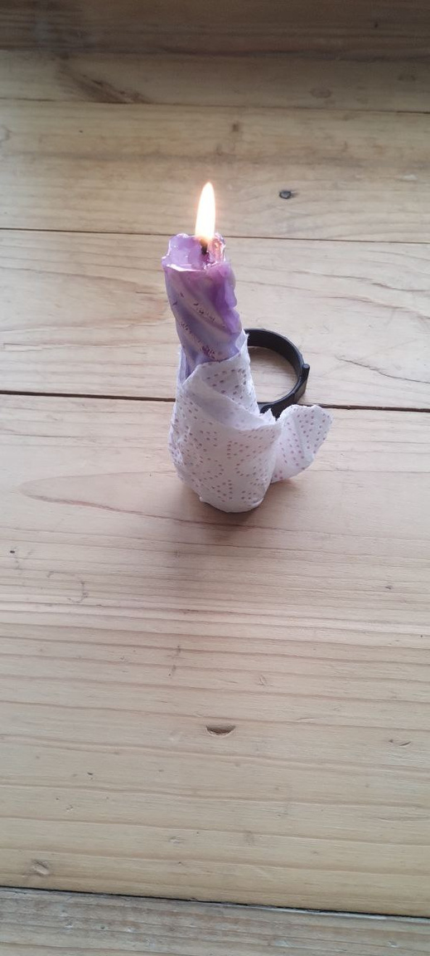
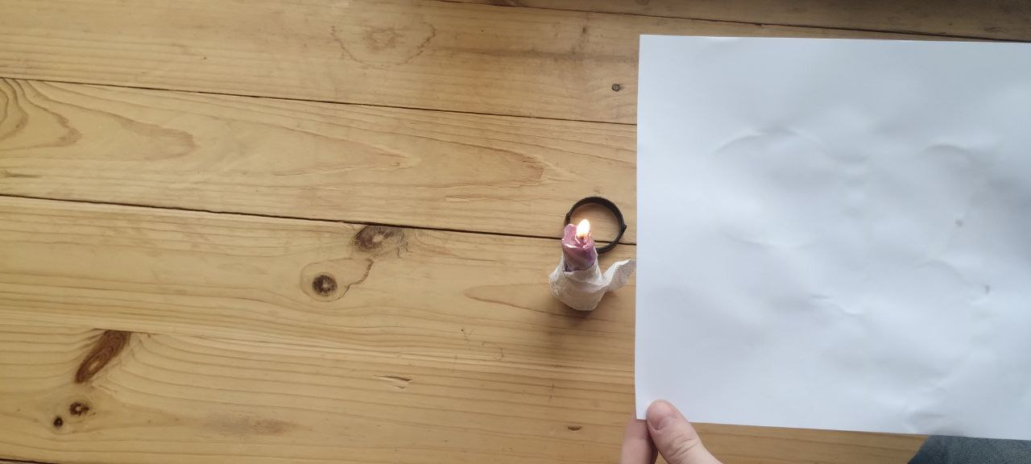
Крок 3: Проявлення тексту
Тепер настав найцікавіший момент — проявлення повідомлення! Я обережно запалив свічку, використовуючи сірники, і переконався, що все безпечно. Потім я тримав аркуш паперу над полум’ям, але не дуже близько, щоб не спалити його. Поступово текст, написаний лимонним соком, почав темніти і проявлятися у вигляді коричневих літер. Важливо рухати папір, щоб нагрівання було рівномірним.

Slide 10
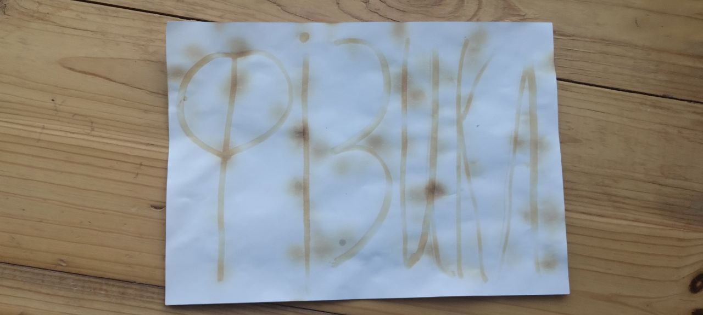
Крок 4: Читання повідомлення
Коли текст повністю проявився, я прибрав папір від вогню і дав йому охолонути. Потім я уважно прочитав повідомлення, яке стало чітким і зрозумілим. Я перевірив, чи всі літери видно і чи текст зберіг свою форму. Цей крок завершив мій експеримент, показавши, що лимонний сік дійсно працює як невидиме чорнило, яке можна легко проявити теплом.

Slide 11

Висновки
Мій експеримент показав, що лимонний сік є ефективним матеріалом для створення невидимих чорнил, які стають видимими після нагрівання. Я самостійно розробив і провів увесь процес: від підготовки матеріалів до проявлення тексту, що дозволило мені зрозуміти фізичні принципи цього явища. Новизна мого дослідження полягає в тому, що я використав доступні домашні засоби, щоб відтворити техніку, яку колись застосовували шпигуни. Цей проект доводить, що наука може бути простою, але захопливою!

Slide 12

Джерела інформації
Для підготовки проекту я використав такі джерела:
  Книга: Проста наука. Цікаві досліди для дітей. — Київ: Видавництво "Книжковий клуб", 2020.
  Стаття: "Invisible Ink: A Brief History and Modern Uses". ScienceDaily,size:medium;color:#000000;">ScienceDaily, 2023. URL: https://www.sciencedaily.com/releases/2023/02/230215_invisible_ink.htm
  Вебсайт: "How to Make Invisible Ink". Explorable.com, 2022. URL: https://explorable.com/invisible-ink
  Власні експерименти та спостереження під час виконання проекту.

Slide 13

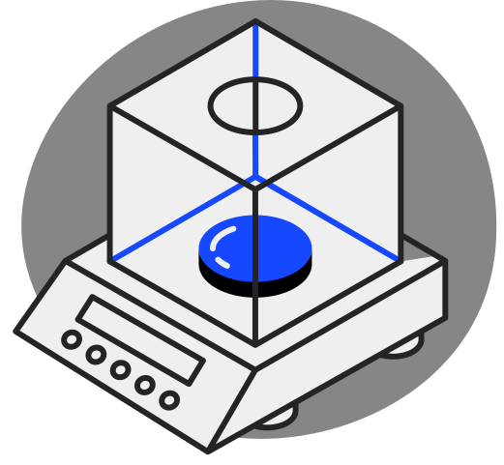

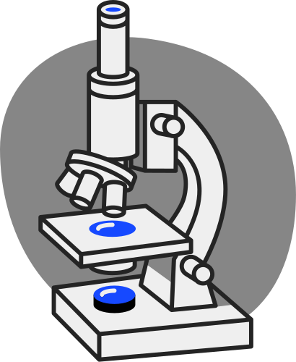
Дякую за увагу!

